Slide 1



Pengajuan Produk Hukum
Dasar Surat Edaran Walikota HK.00/017/2023
Tanggal 3 Januari 2023

Slide 2
Produk Hukum yang diajukan
Fisik
Bag Hukum
HARUS DISERTAI NOTA DINAS
PERDA
PERWALI
KEPUTUSAN
WALIKOTA
KEPUTUSAN
SEKDA
Softfile
SiMONAS

Slide 3
NOTA DINAS dilampiri dengan
PERDA | PERWALI | KEP. WALIKOTA | KEP. SEKDA
Nota Dinas Format tertentu + Lingkup Pengaturan | Nota Dinas Format tertentu + Lingkup Pengaturan | Nota Dinas Format tertentu + Lingkup Penetapan | Nota Dinas Format tertentu + Lingkup Penetapan
Naskah Akademik | KONTAK PERSON memuat identitas pejabat/PIC dari pemrakarsa berupa nama lengkap dan No HP yang dapat dihubungi yang berfungsi sebagai penghubung antara Korektor di Bagian Hukum dengan Penyusun Konsep Produk Hukum di Perangkat Daerah
SK Tim Penyusun Raperda
Berita Acara Persetujuan Antar Perangkat Daerah terkait
Draf Raperda

Slide 4
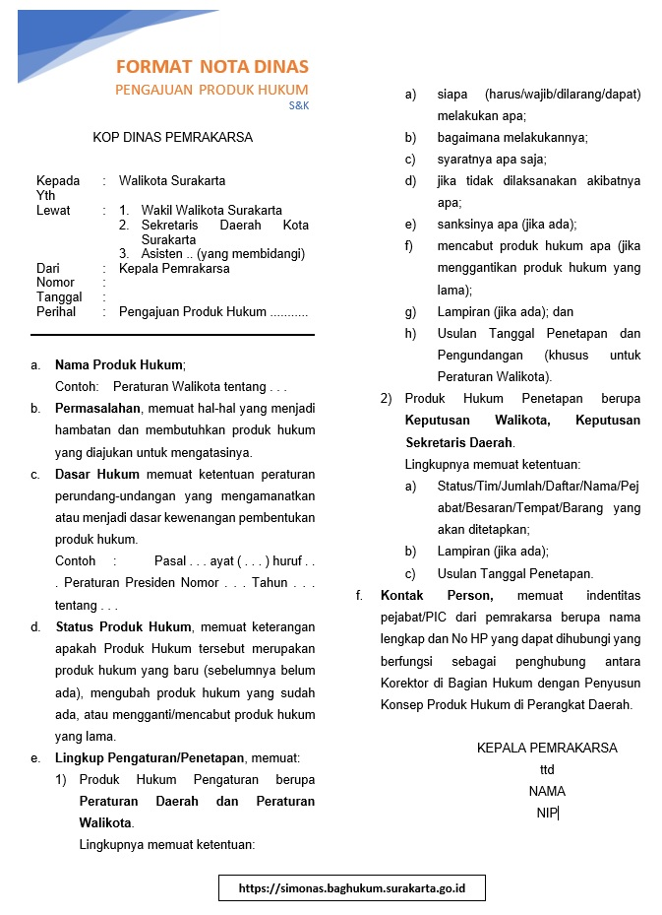
Format

Slide 5
Proses Koreksi
Naskah Rancangan Produk Hukum yang telah lengkap dan sesuai akan diproses koreksi oleh Petugas Bagian Hukum
Pejabat/PIC dari Pemrakarsa mengambil Draf Naskah Rancangan Produk Hukum yang telah dikoreksi oleh Petugas Bagian Hukum untuk dilakukan klarifikasi
File Draf Naskah Rancangan Produk Hukum yang telah diperbaiki dan disepakati oleh Pejabat/PIC Pemrakarsa diunggah ke Simonas dan dicetak dalam kertas KOP serta dilakukan paraf pada setiap lembar halaman belakang Draf Naskah Rancangan Produk Hukum oleh Kepala Perangkat Daerah Pemrakarsa dan selanjutnya dikirim ke Bagian Hukum untuk dilakukan paraf berjenjang.
Draf Naskah Rancangan Produk Hukum Final yang sudah diparaf oleh Kepala Perangkat Daerah Pemrakarsa dilakukan paraf oleh Kepala Bagian Hukum dan diberikan Nota Aju.

Slide 6
Proses Koreksi
Draf Naskah Rancangan Produk Hukum yang telah diparaf selanjutnya akan diajukan paraf pimpinan secara berjenjang sampai dengan asman Walikota atau Sekretaris Daerah sesuai jenis Produk Hukumnya.
Dalam hal pengajuan paraf pimpinan masih terdapat koreksi, maka Draf Naskah Rancangan Produk Hukum dikembalikan kepada Pemrakarsa oleh Bagian Protokol, Komunikasi, dan Administrasi Pimpinan.
Penomoran Naskah Rancangan Produk Hukum yang sudah di asman Walikota atau Sekretaris Daerah dilakukan oleh Petugas Bagian Hukum dengan syarat file final Naskah Rancangan Produk Hukum sudah diunggah di SIMONAS

Slide 7
Tugas Admin Simonas
Update No Whatsapp
Pengembangan Kompetensi Diri ~ Legal Drafting
Berkerja sama dengan PIC Pemrakarsa
mengajukan produk hukum melalui aplikasi SIMONAS.
meneliti kesesuaian dokumen yang diperlukan untuk pengajuan produk hukum sebelum dilakukan unggah / upload dokumen.
melakukan pemantauan jalannya proses ajuan melalui aplikasi SIMONAS dan notifikasi Whatsapp.
menjadi pusat informasi di Perangkat Daerah yang bersangkutan terkait proses pengajuan produk hukum

Slide 8
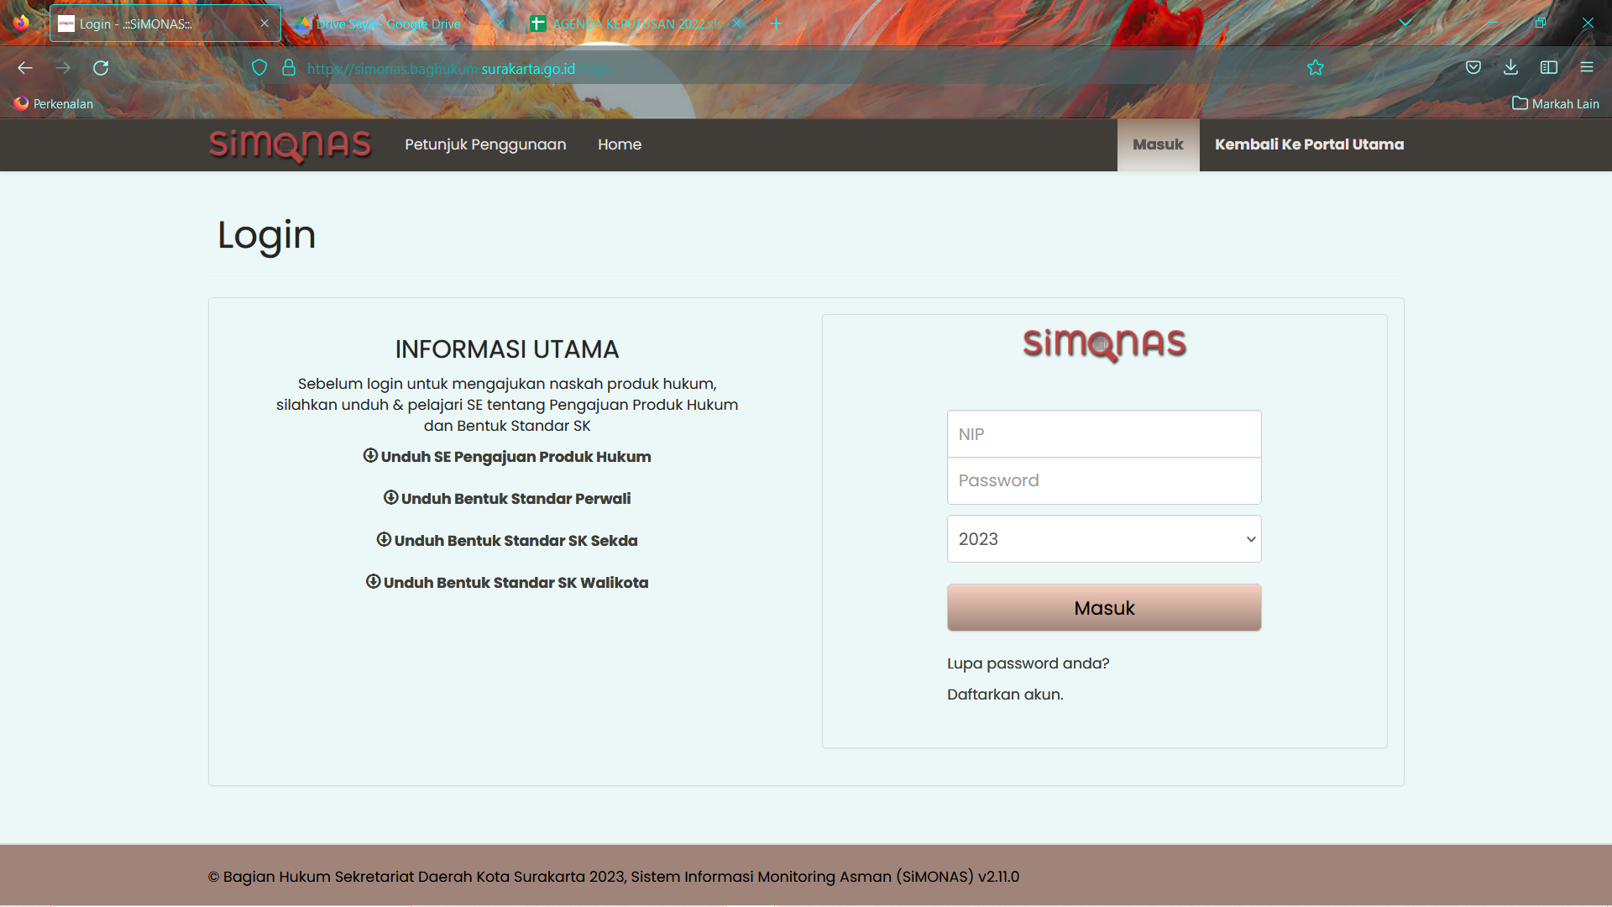
Lain-lain
Pemrakarsa harus mencantumkan usulan tanggal Penetapan / Pengundangan.
Setiap antidatir tanggal penetapan / pengundangan Produk Hukum harus mendapatkan persetujuan dari Sekretaris Daerah, dengan mengajukan Nota Dinas tersendiri tanpa lewat Bagian Hukum
Bentuk Standar
Perwali dan SK

